Slide 1
Figure

Slide 2
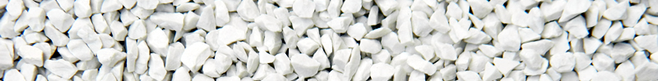
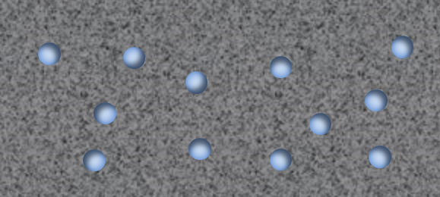

Slide 3
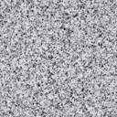

Slide 4

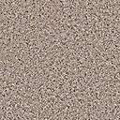
光センサー
ある距離までコンクリートと近づくことで光センサーが反応する．
ターミナルボックス
(マイコン)

Slide 5
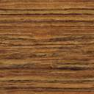
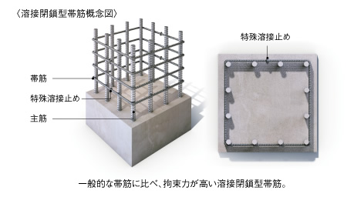

Slide 6
3段目
3段目
1段目
2段目
土台
1段目
土台

